Slide 1


  Tiết 3

Slide 2


Viết
Chữ hoa Đ

Slide 3
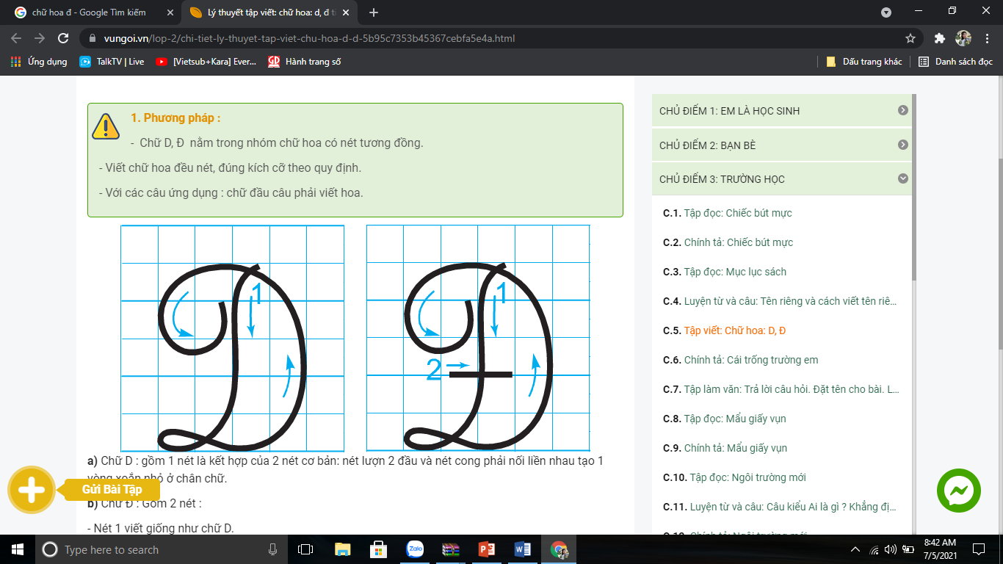
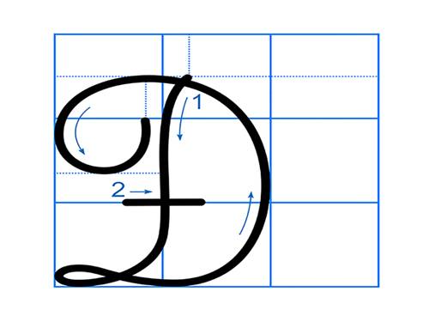
Chữ hoa Đ cỡ nhỡ cao mấy li?
Chữ hoa Đ cao 5 li
Chữ hoa Đ rộng mấy li?
Chữ hoa Đ rộng 4 li
Chữ hoa Đ gồm mấy nét?
Chữ hoa Đ gồm 2 nét.

Slide 4
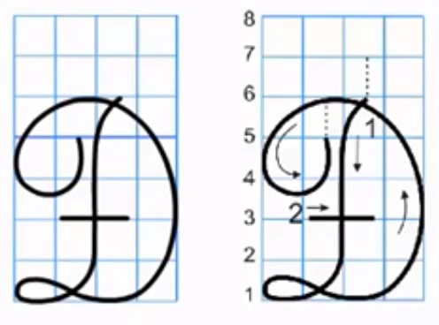

Slide 5
Viết bảng con.

Slide 6
Chữ hoa Đ cỡ nhỏ cao mấy li?
Chữ hoa Đ cao 2,5 li
Chữ hoa Đ rộng mấy li?
Chữ hoa Đ rộng 2 li
Chữ hoa Đ gồm mấy nét?
Chữ hoa Đ gồm 2 nét.

Slide 7
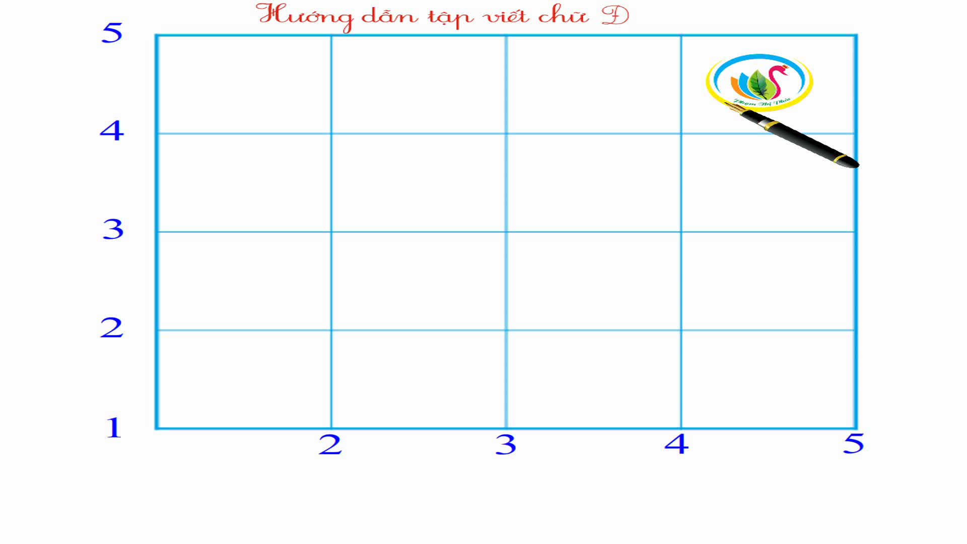

Slide 8


Slide 9

Viết từ ứng dụng
Đi mŎ ngày đàng, hǌ mŎ sàng khôn .

Slide 10

Thực hành luyện viết.

